Slide 1
SPLOŠNO O VULKANIH:
Predstavljajo veliko nevarnost in problem ljudem, ki živijo v njihovi okolici
Nastajajo ob:
üstikališču zemeljskih litosferskih plošč
ümagma tali kamnine in prodira na površje
Večina vulkanov je na območju Pacifika!
Na svetu je več kot 1500 delujočih vulkanov!
Ob izbruhu se sprosti 6x več energije kot pri atomski bombi!

Slide 2
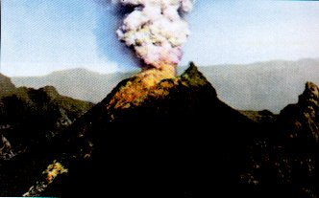
IZBRUH VULKANA
Sam izbruh ne povzroči veliko žrtev, večji problem predstavljajo posledice, ki izbruhu sledijo!
Večino smrti povzročijo plini in tokovi, ki dosegajo več kot 500 stopinj Celzija!

Slide 3
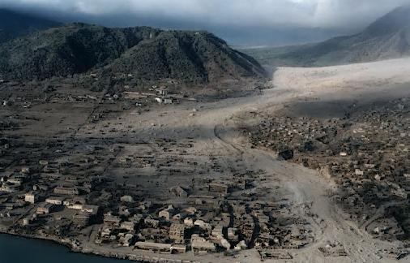
Načrti za preprečevanje in obveščanje prebivalcev:
üVulkanskih izbruhov se ne da preprečiti
üStrokovnjaki jih poskušajo napovedati
üNajboljši način za varnost je evakuacija prebivalcev
Strokovnjaki so odkrili metodo, s katero se da magmo preusmeriti, vendar je ta med posledicami izbruha še najmanj varna!

Slide 4
MAGMATSKO OGNJIŠČE POD VULKANOM:
ØUtekočinjen del kamnin v plašču povzroči dvigovanje magme proti površju
ØMagma se izlije na površje brez ovir
ØPogosto se kopiči v jami, ki leži 10 do 30 km globoko
ØMagma lahko ostane v magmatskem ognjišču tudi več stoletij
ØPlini, ki jih magma vsebuje povečajo pritisk v magmatskih ognjiščih! Ko je pritisk dovolj visok pride do eksplozivnega izbruha
ØTa pojav je enak pojavu, ki nastane, ko stresemo steklenico gazirane vode

Slide 5
VRSTE VULKANOV:
Razlikujemo jih po načinu njihovega izbruha!
1.) vulkani havajske vrste
2.) vulkani strombolske vrste
3.) vulkani ognjeniške vrste
4.) vulkani vrste Pelee

Slide 6
DELITEV VULKANOV:
qAKTIVNI (izbruhnili v človekovi zgodovini)
qSPEČI (v človekovi zgodovini niso izbruhnili, a obstaja možnost, da še bodo)
qUGASLI (ni sledov magmatske dejavnosti)

Slide 7
TIPI VULKANOV:
1.) STRATOVULKANI
q Predstavnik: Fujijama na Japonskem
2.) ŠČITASTI VULKANI
q Kilimandžaro
q Vulkani na Havajih
3.) ŽLINDRASTI VULKANI
q Predstavnik: Paricutin
4.) KALDERA VULKANI
q Predstavnik: Vezuv v Italiji

Slide 8
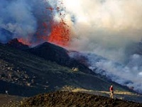
VULKAN ETNA
Italijani jo imenujejo
Mongibello!
Je najvišji delujoči
vulkan v Evropi!
Višina vulkana se
spreminja!
Bruha praviloma vsakih
12 let!

